Slide 1
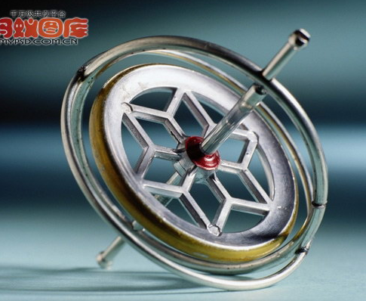


第 四 章
刚体转动和流体运动

Slide 2

本章目录
4-0 教学基本要求
4-1 刚体的定轴转动
4-2 力矩 转动定律 转动惯量
4-3 角动量 角动量守恒定律
4-4 力矩作功 刚体定轴转动的动能定理

Slide 3
本章目录
*4-5 刚体的平面平行运动
*4-6 刚体的进动
*4-7 流体 伯努利方程
*4-8 万有引力的牛顿命题
*4-9 经典力学的成就和局限性

Slide 4
4-0 教学基本要求
一 理解描写刚体定轴转动角速度和角加速度的物理意义，并掌握角量与线量的关系．
二 理解力矩和转动惯量概念，掌握刚体绕定轴转动的转动定理．
三 理解角动量概念，掌握角动量定律，并能处理一般质点在平面内运动以及刚体绕定轴转动情况下的角动量守恒问题.

Slide 5
4-0 教学基本要求
四 理解刚体定轴转动的转动动能概念，能在有刚体绕定轴转动的问题中正确地应用机械能守恒定律．
能运用以上规律分析和解决包括质点和刚体的简单系统的力学问题．

Slide 6
本章目录
选择进入下一节：
4-0 教学基本要求
4-1 刚体的定轴转动
4-2 力矩 转动定律 转动惯量
4-3 角动量 角动量守恒定律
4-4 力矩作功 刚体定轴转动的
动能定理
*4-5 刚体的平面平行运动

